Slide 1
Data Analytic for Quality Monitoring

Slide 2
หัวข้อการเรียน
การติดตามและประเมินคุณภาพด้วยการวิเคราะห์ดัชนีวัดความสามารถของกระบวนการ (Process Capability Analysisม, PCI)
  ดัชนีวัดความสามารถของกระบวนการเชิงเดี่ยว (Univariate PCI)
    ฟังก์ชันการสูญเสียของทากูชิ (Taguchi’s loss function)
    ดัชนี PCIs แบบหนึ่งทางและสองทาง (One-sided and Two-sided PCIs)
  ดัชนีวัดความสามารถของกระบวนการสำหรับขอมูลที่ไม่มีการแจกแจงแบบปกติ
  ดัชนีวัดความสามารถของกระบวนการแบบพิจารณาหลายคุณลักษณะพร้อมกัน (Multivariate PCI)
แนวทางการประยุกต์ Data Analytics กับข้อมูลกระบวนการผลิต

Slide 3
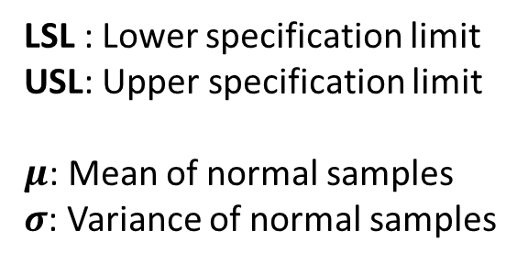
การติดตามและประเมินคุณภาพด้วย
ดัชนีวัดความสามารถของกระบวนการ
Process capability ratio (PCR) คือ ดัชนีชี้วัดความสามารถของกระบวนการผลิตหรือผลิตภัณฑ์
“…a proportion of the specification tolerance to the process characteristics…” ^{[1],[2]}
LSL : Lower specification limit
USL: Upper specification limit
$μ$: Mean of normal samples
$σ$: Variance of normal samples
การนำไปใช้
ติดตามและวัดคุณภาพกระบวนการผลิต
เปรียบเทียบความสามารถของกระบวนการผลิต
ใช้ในการทวนสอบคุณภาพกระบวนการ ทั้งภายในและภายนอกองค์กร
ใช้ออกแบบตัวอย่างกระบวนการผลิต
ใช้คัดเลือก Supplier/vender
จากลูกค้า
จากตัวอย่าง
[1] Kane (1986); [2] Montgomery (2013)

Slide 4
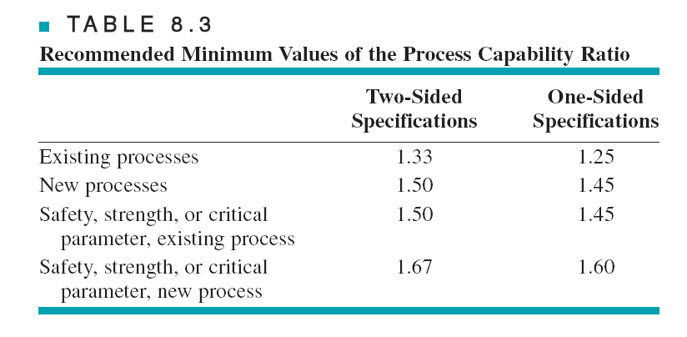
การแปลผลค่าดัชนีวัดความสามารถของกระบวนการ

Slide 5
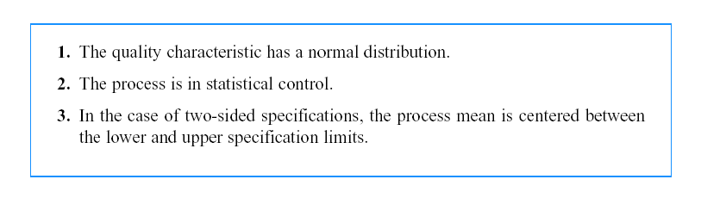
สมมติฐานของการแปลผลค่าดัชนีวัดความสามารถของกระบวนการในตารางที่ 8.2
การที่สมมติฐานข้อใดไม่สมบูรณ์ จะทำให้เกิดปัญหาตามมาจากการแปลผลความสามารถของกระบวนการผลิตที่ผิดพลาด เมื่ออ้างอิงจากข้อมูลตาราง 8.2

Slide 6
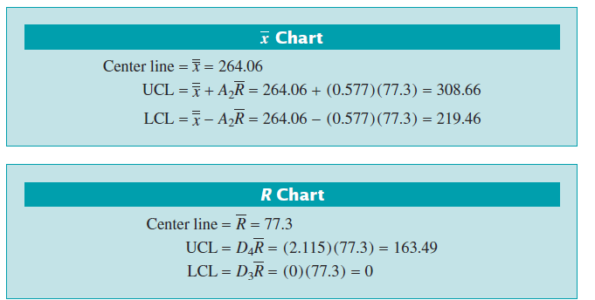
ตัวอย่าง: Process Capability Analysis using Control Charts
จากข้อมูลในตาราง 8.5 เป็นข้อมูลการวัดผลความทนทานต่อการระเบิดต่อของบรรจุภัณฑ์แก้ว จากการเก็บรวบรวมจากตัวอย่าง 20 ชุด แต่ละชุดมี 5 ตัวอย่าง
ความแข็งแรงถูกควบคุมด้วย LSL เท่านั้น โดยที่ LSL=200.
เมื่อคำนวณค่าสำหรับควบคุมกระบวนการด้วย x bar และ R charts จะได้ว่า :

Slide 7
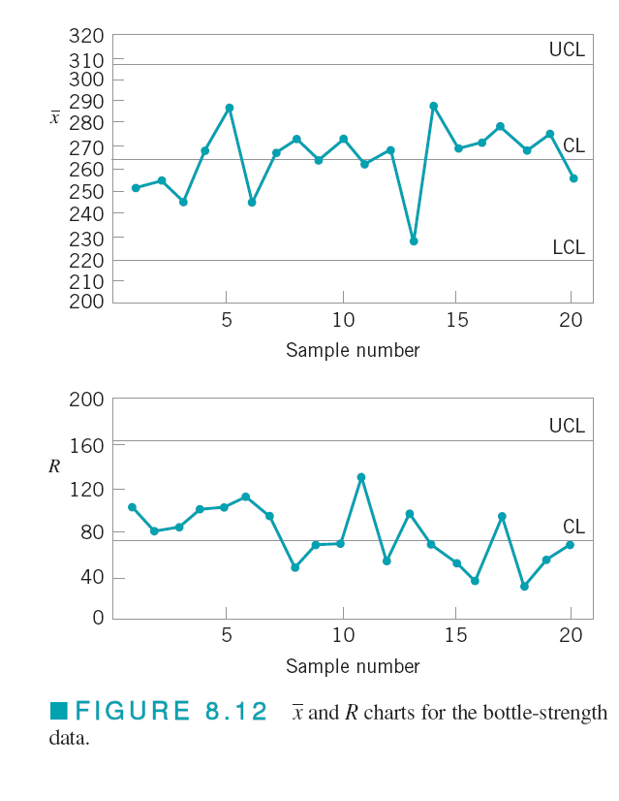
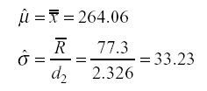

ตัวอย่าง (ต่อ)
Since LSL = 200
จะเห็นได้ว่า กระบวนการไม่มีความสามารถเพียงพอ เมื่อพิจารณาจากคุณลักษณะทางคุณภาพคือ ความแข็งแรงของบรรจุภัณฑ์

Slide 8
นิยามของคุณลักษณะทางคุณภาพ
คุณลักษณะทางคุณภาพ คือ คุณสมบัติทางกายภาพของผลิตภัณฑ์ที่ต้องการศึกษา หรือควบคุมให้ได้ตามข้อกำหนดทางคุณภาพ
ยังเกี่ยวข้องกับมุมมองอื่นๆอีกด้วย ได้แก่ :
  วัดความสามารถของการผลิต : ค่า mean, ค่า variance
  การอธิบายข้อมูล : รูปแบบการแจกแจงทางสถิติ (statistical distribution)
  Loss functions^{[1]} :
Type | Target | Specification Limits | Examples
N-type |  | USL and LSL | Dimension of the product Number of bolts per package Transportation time schedule
S-type | Zero | USL only | Impurity in metal casting Waiting time
L-type | Infinity | LSL only | Performance Mean time between failures
[1] Taguchi et al. (2005)

Slide 9
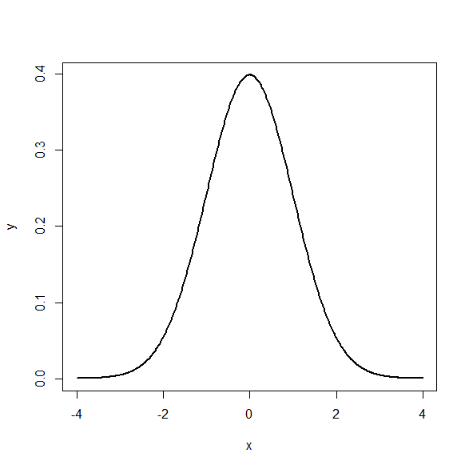


ฟังก์ชันความสูญเสียทากูชิ
The Taguchi Loss Function
ฟังก์ชันความสูญเสียทางคุณภาพ
The quality loss functions ^{[1]} :
  แบบขั้นบันได (Step loss function)
  แบบเส้นตรง (Linear loss function)
  แบบควอดราติก (Quadratic (Taguchi) loss function)
    ความสูญเสียทางคุณภาพจะถูกคำนวณผ่านฟังก์ชันความแปรปรวนเทียบกับความคาดหวังของลูกค้า มี 3 รูปแบบได้แก่
    Nominal-the-best (N-type)
    Small-the-better (S-type)
    Larger-the-better (L-type)
Step loss
Linear loss
LSL
τ
USL
N-type
S-type
L-type
LSL
τ
USL

Slide 10
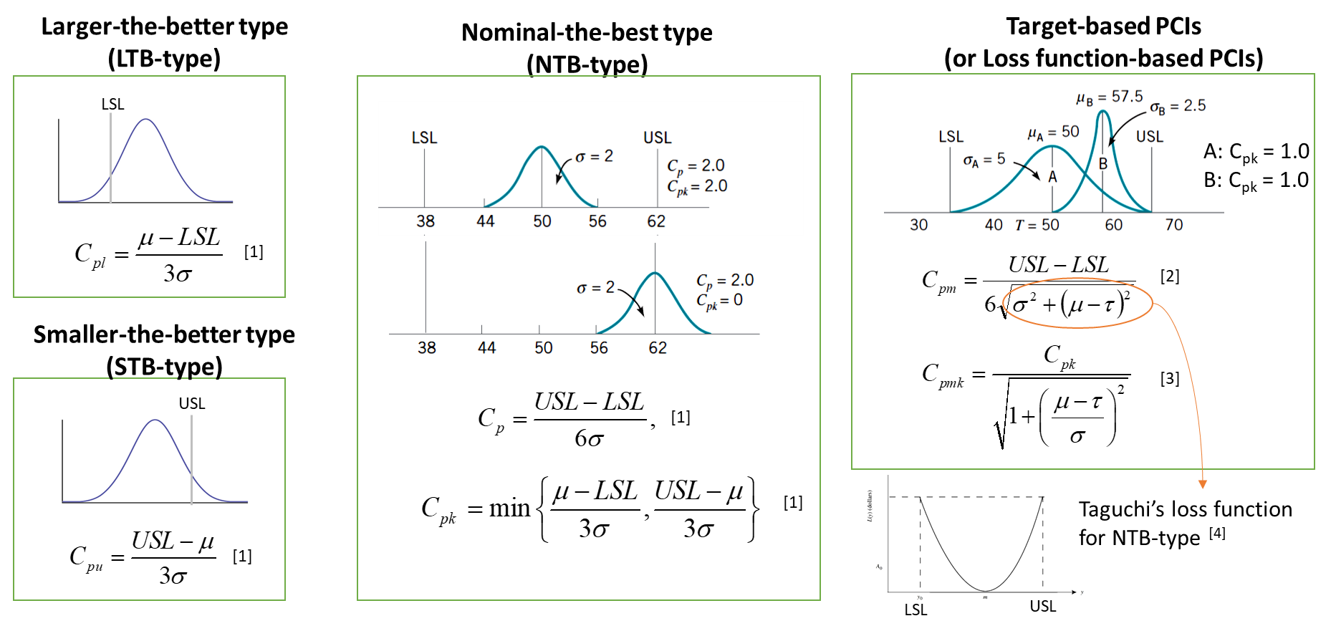
สรุป Univariate Process capability analysis
[1] Kane (1986) [2] Chan et al. (1988) [3] Pearn et al. (1992)
[4] Taguchi et al., (2005) [5] Pearn and kotz (2006)

Slide 11
ทำไมข้อมูลที่ไม่ได้แจกแจงแบบปกติ
จึงเป็นเรื่องปปกติที่พบในกระบวนการทั่วไป?
สาเหตุที่ข้อมูลไม่ได้แจกแจงแบบการแจกแจงปกติ อาจเกิดจาก :
  ลักษณะของข้อมูล: ข้อมูลอาจจะมีลักษณะที่เป็นไปตามการแจกแจงแบบ Poison distribution หรือ Exponential distribution
  ขนาดของตัวอย่าง: ในการอ้างอิงการแจกแจงแบบปกติ โดยมากจะต้องมีจำนวนขนาดตัวอย่างที่นำมาวิเคราะห์ ไม่ต่ำกว่า 30 ข้อมูล
  วิธีการเก็บข้อมูล: การเก็บข้อมูลจำเป็นต้องมีการวางแผนเป็นอย่างดีเพื่อให้แสดงถึงเหตุการณ์หรือลักษณะของกระบวนการที่แท้จริง
  ปัจจัยอื่นๆ : เช่น ความแตกต่างกันของวัตถุดิบ ความน่าเชื่อถือของเครื่องจักร ซึ่งมีผลต่อแพทเทิร์นและเทรนด์ของข้อมูลคุณภาพที่กำลังติดตามอยู่

Slide 12
แนวทางการวิเคราะห์ดัชนีวัดความสามารถของกระบวนการสำหรับข้อมูลที่ไม่ได้แจกแจงแบบการแจกแจงปกติ
การวิเคราะห์ทำได้หลายแนวทาง แต่แนวทางที่นิยมใช้ 2 แนวทางได้แก่
  วิธีการ Data transformation
    ข้อมูลจะถูกแปลงโดยใช้เทคนิคการแปลงข้อมูลต่อไปนี้
      Box-Cox method
      Johnson method
      Root method
    จากนั้น สามารถใช้ดัชนี PCI แบบพื้นฐานในการวิเคราะห์ได้
  วิธีการ Distribution-free PCIs
    โดยจะประมาณค่า PCIs ผ่านการคำนวณค่า percentile ของชุดข้อมูลโดยตรง โดยไม่จำเป็นต้องวิเคราะห์ว่าข้อมูลกระจายตัวแบบใด
  วิธีการ Distribution-Specified PCIs
    จะทำการวิเคราะห์รูปแบบการกระจายตัวของข้อมูล ว่าตรงตามลักษณะการกระจายตัวมาตรฐานแบบใด จากนั้น จะใช้ ดัชนี PCIs ที่พัฒนามาใช้สำหรับการแจกแจงนั้นๆ ในการวัดความสามารถของกระบวนการ

Slide 13
การวิเคราะห์ PCI ด้วยวิธี Data transformation
ทดสอบการแจกแจงว่าเป็นลักษณะของการแจกแจงปกติหรือไม่
แปลงข้อมูล เพื่อหาค่า µ และ σ ของข้อมูลที่แปลงแล้ว
ทดสอบการแจกแจงทางสถิติอีกครั้ง เพื่อยืนยันว่ามีการแจกแจงแบบปกติแล้ว
คำนวณค่าแปลงของ USL และ LSL
คำนวณค่า PCIs
แปลผลค่า PCI

Slide 14
วิธี Distribution-free PCIs
Clements (1989) ได้นำเสนอว่าสามารถคำนวณค่าเปอร์เซ็นต์ไทล์ โดยเริ่มจากใช้ข้อมูลสถิติทั้ง 4 ตัว mean, standard deviation, skewness และ kurtosis จากนั้น ใช้เทคนิค Pearson system distribution ในการวิเคราะห์หาการแจกแจงที่ใกล้เคียงและวิเคราะห์เปอร์เซ็นต์ไทล์สำหรับการคำนวณ PCIs
นอกจากนี้ Anis (2008) ยังได้นำเสนอเพิ่มว่า ควรใช้ค่า median แทนการใช้ค่า mean ในการคำนวณ เนื่องจากค่า mean ไม่สามารถใช้แสดงค่ากลางของการแจกแจงที่ไม่ได้มีลักษณะการแจกแจงแบบปกติได้
แต่อย่างไรก็ดี การวิเคราะห์ลักษณะนี้ควรใช้จำนวนตัวอย่างขนาดใหญ่เพื่อให้ค่า skewness และ kurtosis มีความน่าเชื่อถือมากขึ้น ตามที่นำเสนอใน Tang (1999) and Chang et al. (2002)

Slide 15
วิธี Distribution-Specified PCIs
control charts สำหรับข้อมูลที่มีการแจกแจงแบบ Log-normal และแบบ Weibull ได้มีการพัฒนาไว้แล้วโดย Shore ตั้งแต่ 1998
จากนั้น Lovelace and Swain (2009) ได้นำเสนอเทคนิค the midrange and ratio charts for tracking central tendency and dispersion for log-normal distributed data รวมทั้ง วิเคราะห์ PCIs โดยอิงจากค่า percentiles.
แต่อย่างไรก็ดี เทคนิคชุดนี้มีข้อควรระวังที่สำคัญคือ ต้องมั่นใจว่า ข้อมูลมีการแจกแจงเป็นไปตามที่คาดไว้จริง ซึ่งเป็นไปได้ยากที่จะทำได้ในสภาวะการทำงานจริง Shore (1998) and Kotz (2002).

Slide 16
ตัวอย่าง 2: Non-normal Capability Analysis
Open the sample data, TileWarping.MTW.
Choose Stat > Quality Tools > Capability Analysis > Nonnormal.
In Single column, enter Warping.
From Fit distribution, select Weibull.
In Upper spec, enter 6.
Click OK.
วิศวกรที่โรงงานผลิตกระเบื้องต้องการศึกษาความสามารถของกระบวนการ เนื่องจากมีลูกค้าร้องเรียนว่ากระเบื้องที่ผลิตมีปัญหาความบิดเบี้ยวเกิดขึ้นจำนวนมาก เพื่อยืนยันความสามารถของกระบวนการผลิต วิศวกรได้วัดค่าความบิดเบี้ยวของกระเบื้อง จำนวน 10 แผ่น ต่อเนื่องเป็นเวลา 10 วัน โดยขอบเขตบนของการควบคุมคุณภาพของกระเบื้องคือ 6 mm. โดยวิศวกรทราบว่าการแจกแจงทางสถิติของข้อมูลความบิดเบี้ยวของกระเบื้องคือการแจกแจง Weibull distribution.
จากนั้น วิศวกรได้วิเคราะห์ดัชนีความสามารถของกระบวนการผลิตของกระบวนการยี้ เพื่อศึกษาว่ากระบวนการผลิตมีคุณภาพเป็นไปตามที่ลูกค้าต้องการหรือไม่

Slide 17
ตัวอย่าง 2: (ต่อ)
Steps for Data transformation methods
เปิดไฟล์ TileWarping.MTW.
เลือก Stat > Quality Tools > Capability Analysis > Normal
ใน Single column, กรอกค่า Warping.
ใน Transform… , เลือก Johnson transformation
ใน Upper spec, กรอกค่า 6.
คลิก OK.

Slide 18
Example 2: (cond.)
Steps for Distribution-Specified PCI
เปิดไฟล์ TileWarping.MTW
เลือก Stat > Quality Tools > Capability Analysis > Nonnormal.
ใน Single column, กรอก Warping.
ใน Fit distribution, เลือก Weibull.
ใน Upper spec, กรอก 6.
คลิก OK.
The process data appear to follow the fitted curve of the Weibull distribution.

Slide 19
Example 2: (cond.)
Interpret the results
ผลสรุปจากทั้งสองวิธีการ เป็นไปในทิศทางเดียวกัน กล่าวคือ ส่วนหางของการแจกแจงทางขวามีการกระจายตัวเกนขอบเขตของสเปคทางด้าน USL
ดังนั้น ความบิดเบี้ยวของกระเบื้องมีค่าเกินขอบเขตการควบคุมทางด้านบนที่ตั้งไว้ที่ 6 mm.
พบว่า ค่า PPM > USL หมายถึง จะมีกระเบื้องจำนวน 70,000 แผ่นที่จะมีความบิดเบี้ยวเกินกำหนด ในทุกๆ หนึ่งล้านแผ่นที่ผลิต
ค่า Ppk คือ 0.51 หมายถึง ต่ำกว่าค่าที่สามารถยอมรับได้ในอุตสาหกรรมทั่วไป ที่ 1.33
ดังนั้น สรุปได้ว่า กระบวนการมีความสามารถในการผลิตต่ำกว่ามาตรฐานและไม่เป็นไปตามที่ลูกค้ากำหนด

Slide 20
ประเด็นน่าสนใจอื่นๆของ PCIs
การวิเคราะห์ Multivariate PCIs
Multivariate PCIs หมายถึง การประเมินความสามาถของกระบวนการโดยเปรียบเทียบค่าสัดส่วนของ พื้นที่ค่าขอบเขตของสปค (tolerance region) กับ พื้นที่การกระจายตัวของข้อมูลจากกระบวนการผลิต (process region)
ในช่วงแรก Multivariate PCIs เชื่อว่าได้ถูกพัฒนาโดย Chan et al. (1991), เรียกว่า C_{pm}-based MCPI, ซึ่งนับเป็น Multivariate PCIs ชุดแรกๆ ของวงการวิจัย ซึ่งจะพิจารณาพื้นที่ขอบเขตของสเปคและความสูญเสียที่คำนวณจากพื้นที่การกระจายตัวจากการแจกแจงปกติแบบหลายตัวแปร ในลักษณะวงรี (elliptical region)
จากนั้น Pearn et al. (1992) และ Taam et al. (1993) ได้นำเสนอ univariate-based MPCIs ซึ่งพัฒนามาจากหลักการคือ พิจารณาว่าอัตราส่วนของเสียตามธรรมชาติของกระบวนการที่ระดับ 6-sigma จะเท่ากับ 0.0027 ซึ่งอธิบายได้ด้วยการแจกแจงแบบ chi-squared distribution ที่มี v level of degree of freedomโดยหากพิจารณากรณีที่ C_{pm} =1 จะพบว่า Multivariate PCIs จะมีคุณสมบัติเหมือน Univariate PCIs ดังนั้น พื้นที่วงรีที่ที่ใหญ่ที่สุดในรูปแบบของสี่เหลี่ยมผืนผ้า จะสามารถใช้แทนพื้นที่ขอบเขตของสเปคได้ ซึ่งดัชนีนี้เรียกว่า MC_{pm}.
นอกจากนี้ยังมีดัชนีวัดความสามารถของกระบวนการถูกพัฒนาตามมาอีกเป็นจำนวนมาก จากแนวคิดข้างต้น

Slide 21
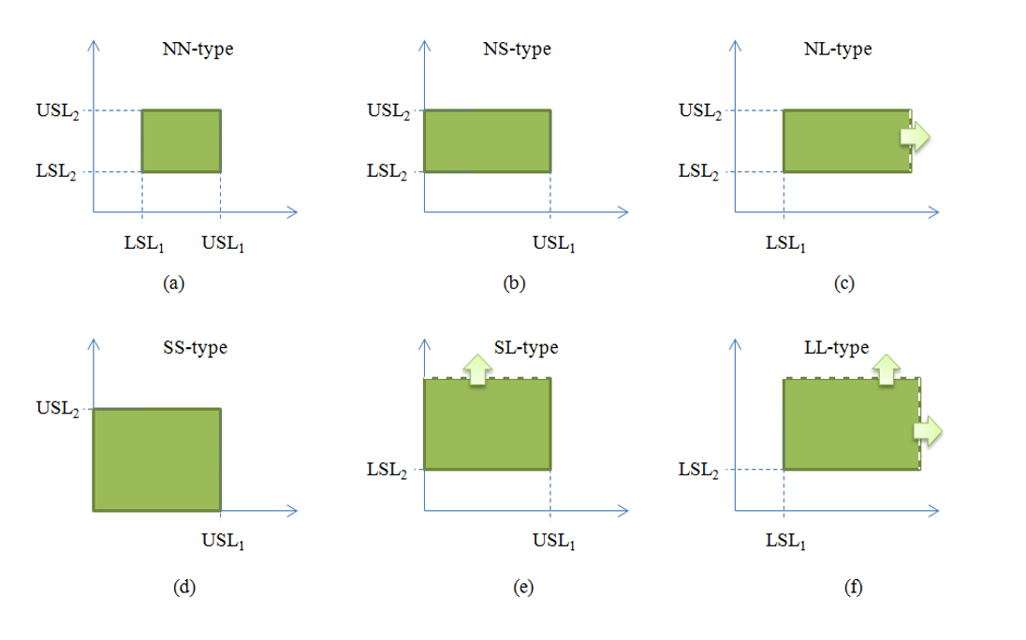
Bivariate Specification Regions
The bivariate specification regions between two difference quality characteristics
the nominal-nominal-type,
the nominal-smaller-type,
the nominal-larger-type,
the smaller-smaller-type
the smaller-larger-type, and
the larger-larger-type
* The arrow indicates the direction of infinity region.

Slide 22
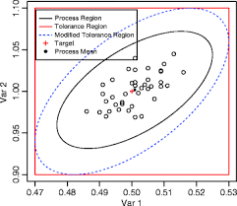
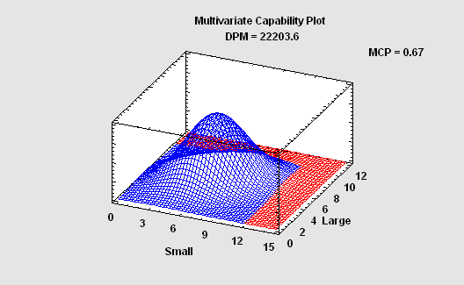
Ellipsoid Specification Regions
[Left] Santos-Fernández E. (2012) Multivariate Process Capability Indices (MPCI). In: Multivariate Statistical Quality Control Using R. SpringerBriefs in Statistics, vol 14. Springer, New York, NY.
[Right] https://cdn2.hubspot.net/hubfs/402067/PDFs/Multivariate_Capability_Analysis.pdf

Slide 23
สรุป: PCIs
PCIs คือ ชุดดัชนีแบบบไม่มีหน่วย ที่ใช้เพื่อ
  ติดตาม และ ประเมิน ความสามารถของกระบวนการผลิต
  พิจารณาว่ากระบวนการ มีความสามารถในการผลิตสินค้าเป็นไปตามที่ลูกค้าต้องการหรือไม่
ก่อนวิเคราะห์ PCI ควรตรวจเช็คข้อมูลว่ามีการกระจายตัวแบบการแจกแจงแบบปกติหรือไม่ เนื่องจากเป็นสมมติฐานที่สำคัญมากในการวิเคราะห์
หากพบว่าข้อมูลไม่ได้แจกแจงตามลักษณะการแจกแจงแบบปกติ อาจพิจารณาใช้วิธีการวิเคราะห์ PCIs สำหรับข้อมูลที่ไม่ได้แจกแจงแบบปกติ โดย
  ใช้เทคนิค data transformation หรือ
  ใช้เทคนิคการตรวจสอบรูปแบบการกระจายตัวทางสถิติ และเลือกใช้ PCI ให้เหมาะสม

Slide 24
กรณีศึกษา : แนวทางในการดำเนินการ Process Data Analytic โดย Yokogawa quality stabilization solution
จากประสบการณ์ที่ผ่านมา ทำให้ Yokogawa ได้พัฒนาแนวทางแก้ปัญหาทางคุณภาพ โดยใช้เทคนิคการวิเคราะห์ข้อมูลจากกระบวนการผลิต เพื่อช่วยติดตามความเสถียรของคุณภาพของผลิตภัณฑ์ ทั้งยั้งช่วย ตรวจจับปัญหาความเสื่อมถอยของระดับคุณภาพและผลิตภาพในกระบวนการผลิตตั้งแต่ระยะแรกเริ่ม
แนวทางนี้เกิดจากการวิเคราะห์ข้อมูลการผลิต ข้อมูลสถานะของสภาพอุปกรณ์เครื่องจักร ประวัติการทำงานของกระบวนการ และข้อมูลอื่นๆในกระบวนการผลิต
แนวทางในการดำเนินการประกอบด้วย 5 ขั้นตอน ได้แก่
ขั้นที่ 1: การศึกษารายละเอียดของกระบวนการ
  ทำความเข้าใจกระบวนการผลิตในทุกๆส่วน
  ศึกษาหาปัญหาที่เกิดขึ้นในกระบวนการผลิต
  สร้างสมมติฐานจากประสบการณ์ในอดีต
  เก็บข้อมูลเพื่อการวิเคราะห์ เช่น process data, quality data, operation/ production/ maintenance record, และอื่นๆ
https://blog.yokogawa.com/blog/advanced-data-analytics-and-quality-control

Slide 25
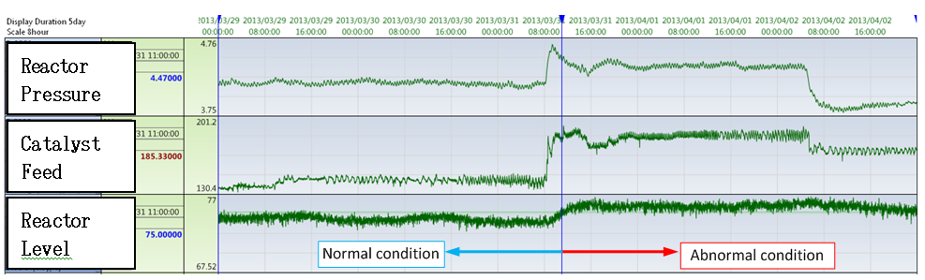
แนวทางในการดำเนินการ Process Data Analytic
ขั้นตอนที่ 2: การจัดการข้อมูลก่อนนำไปวิเคราะห์ (Pre-process data)
  Data cleaning
  Extract features from the data
https://blog.yokogawa.com/blog/advanced-data-analytics-and-quality-control

Slide 26
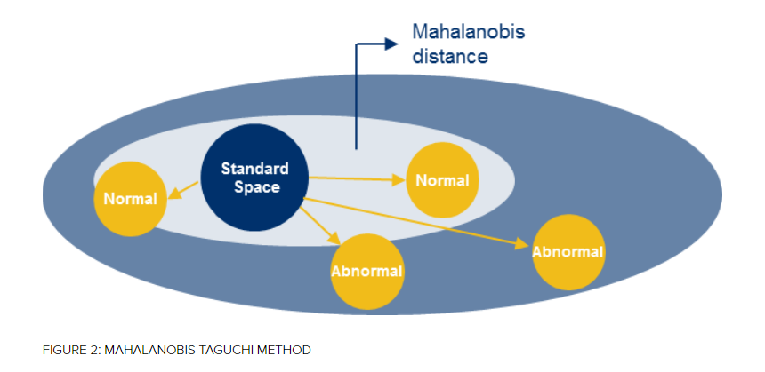
แนวทางในการดำเนินการ Process Data Analytic
ข้อมูลเกณฑ์มาตรฐาน (standard space) ถูกสร้างจากข้อมูลมากกว่า 2 ชุด ที่บันทึกจากสภาวะการทำงานปกติ
ข้อมูลที่นำมาเปรียบเทียบ (compared data sets) คือข้อมูลที่เก็บมาจากสภาวะที่ต้องการนำมาวเคราะห์
ความเป็นปกติ (normality) หรือ ความผิดปกติ (abnormality) ของการเปรียบเทียบข้อมูลจะวัดจากระยะห่างที่เรียกว่า Mahalanobis Distance
ความแตกต่างที่พบจากการเปรียบเทียบข้อมูลจะใช้ในการส่งสัญญาณเตือนึงความผิดปกติของระบบการผลิตและระดับคุณภาพ
https://blog.yokogawa.com/blog/advanced-data-analytics-and-quality-control

Slide 27
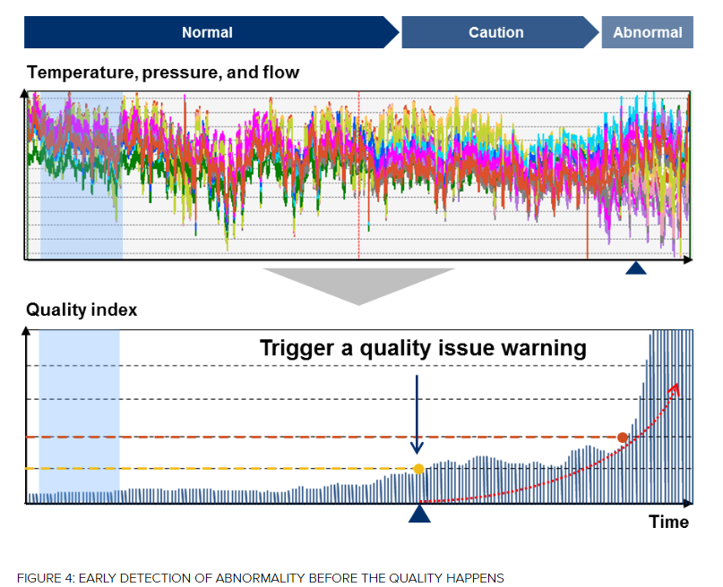
แนวทางในการดำเนินการ Process Data Analytic
ขั้นตอนที่ 3: การวิเคราะห์ทางสถิติ
  Select the suitable methodology
  Indexing of product quality
  Anomaly detection/early detection
  (Figure 4)
ขั้นตอนที่ 4: การศึกษาสาเหตุการเสีย
  Investigate the root cause
  Determine the root cause
ขั้นตอนที่ 5: รายงานผล
  Suggest countermeasures
  Generate report
https://blog.yokogawa.com/blog/advanced-data-analytics-and-quality-control

Slide 28
สรุปกรณีศึกษา
แนวทางในกรณีศึกษานี้ เน้นที่การวิเคราะห์ข้อมูลจากระบบการผลิต การระบุปัญหา สร้างโมเดลของกระบวนการผลิต และหาแนวทางการแก้ปัญหาบนพื้นฐานของหลักการ 4M ได้แก่ Machine, Materials, Method and Man โดยใช้หลักการ data analytic และ data mining
Mahalanobis Taguchi System (MTS) สามารถใช้ในการวิเคราะห์ความแตกต่างของข้อมูลเมื่อมีปัจจัยหลากหลายได้
  MTS คือ หลักการวิเคราะห์หารูปแบบ (pattern) ที่นิยมใช้ในการควบคุมคุณภาพและการบริหารจัดการคุณภาพ
โดยสรุป จะพบว่า แนวทางการแก้ปัญหาของกรณีศึกษานี้ ได้นำการวิเคราะห์ข้อมูลจากกระบวนการผลิต (Process Data Analytics) มาร่วมกับการวิเคราะห์ทางสถิติขั้นสูง และองค์ความรู้ของกระบวนการผลิต เพื่อช่วยให้ลูกค้าสามารถควบคุมกระบวนการผลิตและคุณภาพให้อยู่ในระดับคงที่ ซึ่งจะทำให้สามารถปรับปรุงคุณภาพของผลิตภัณฑ์ได้อย่างต่อเนื่อง
https://blog.yokogawa.com/blog/advanced-data-analytics-and-quality-control

